Slide 1

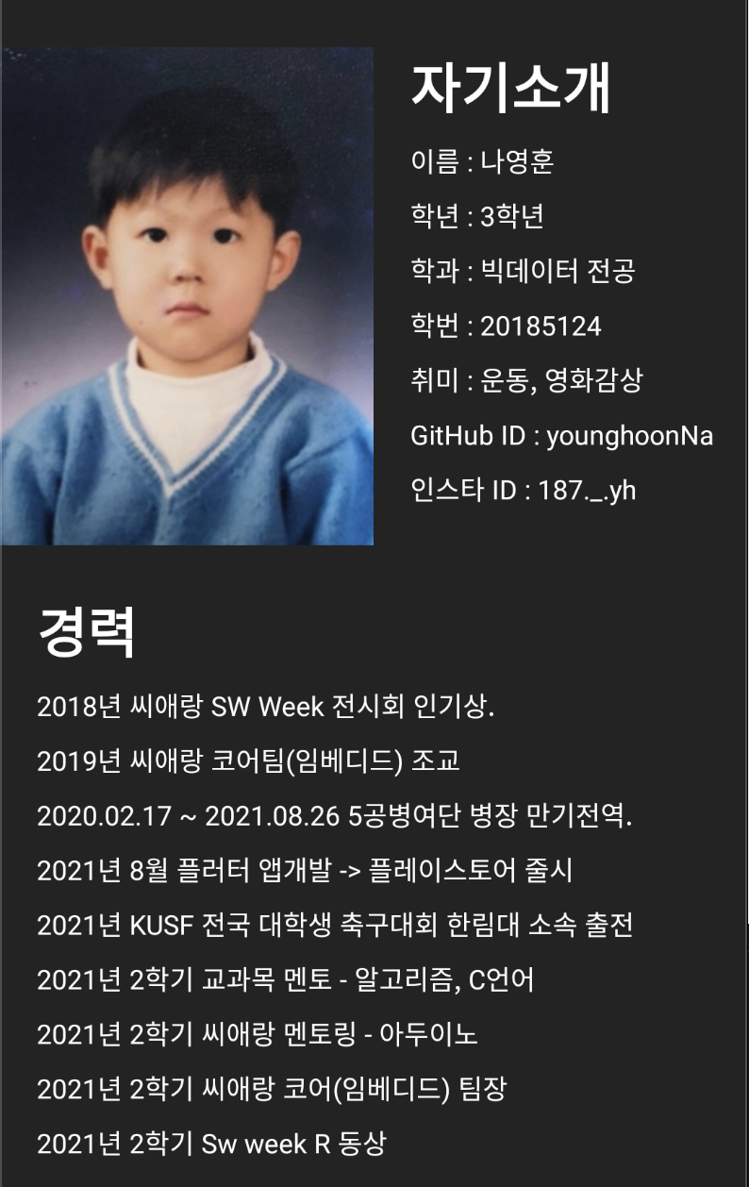
20185124_빅데이터_나영훈
모바일 프로그래밍 프로젝트 주제 : 나만의 넷플릭스

Slide 3
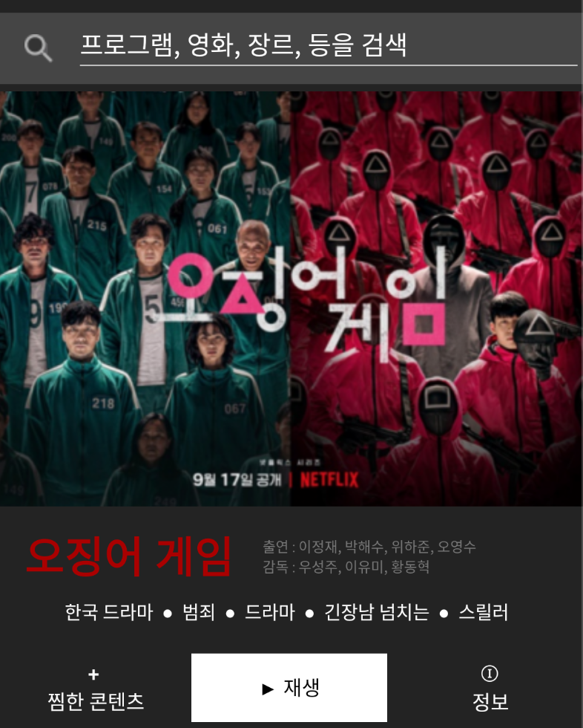
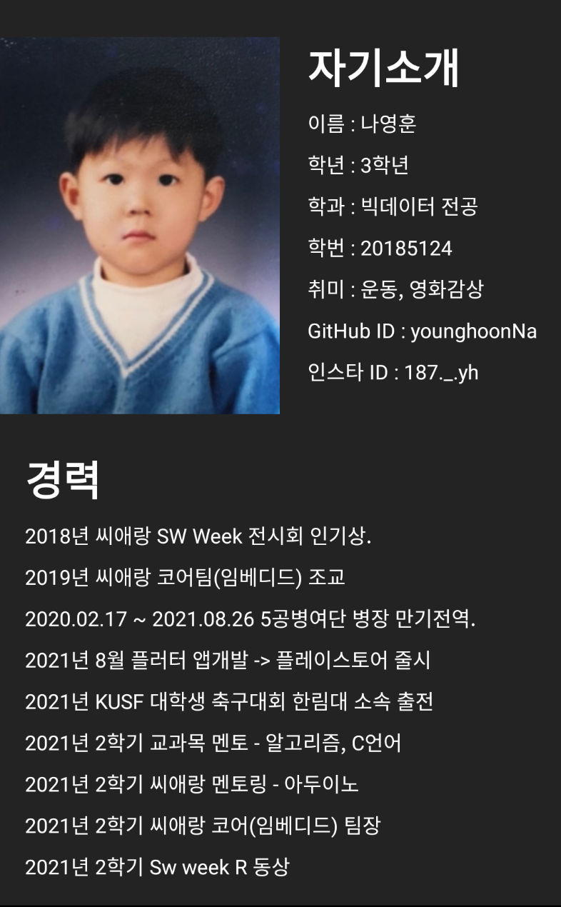
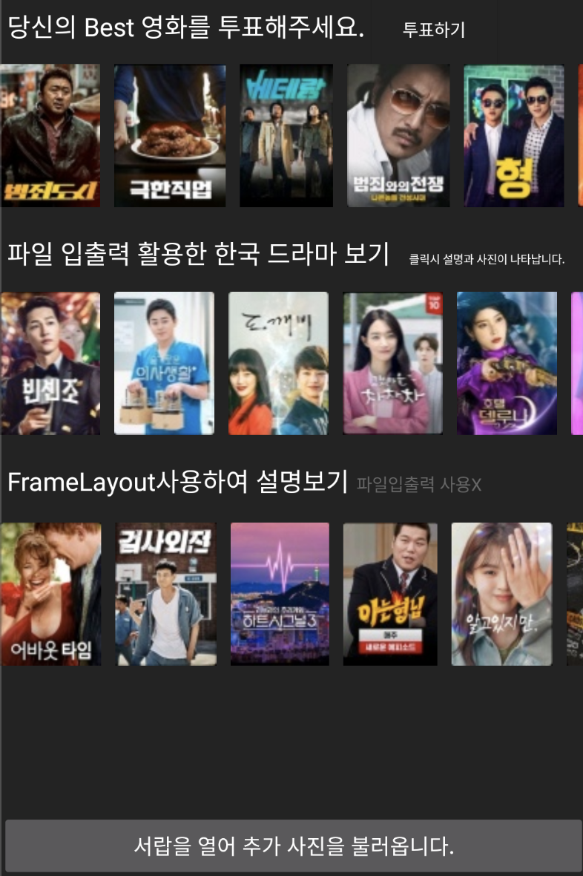
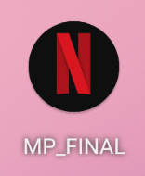
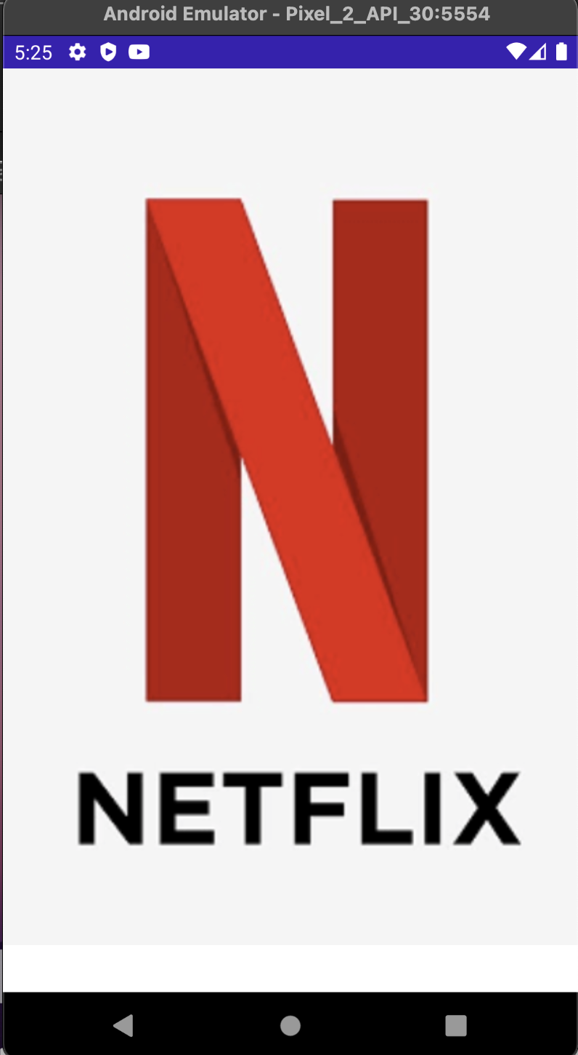
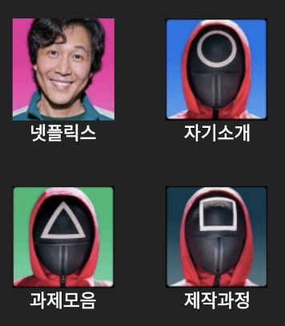
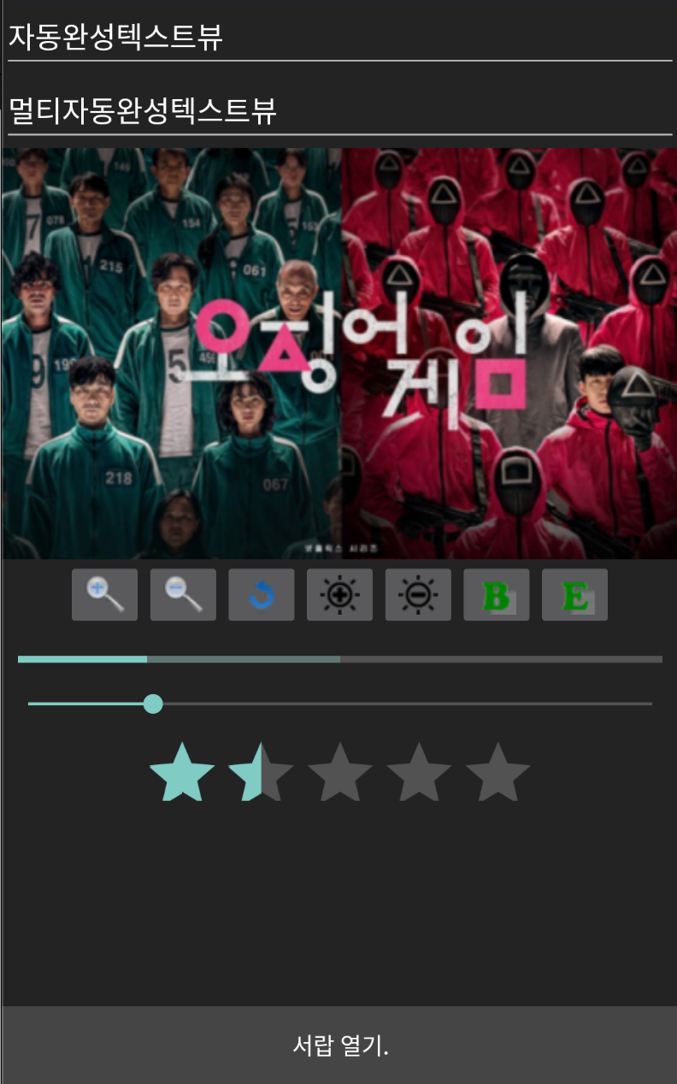
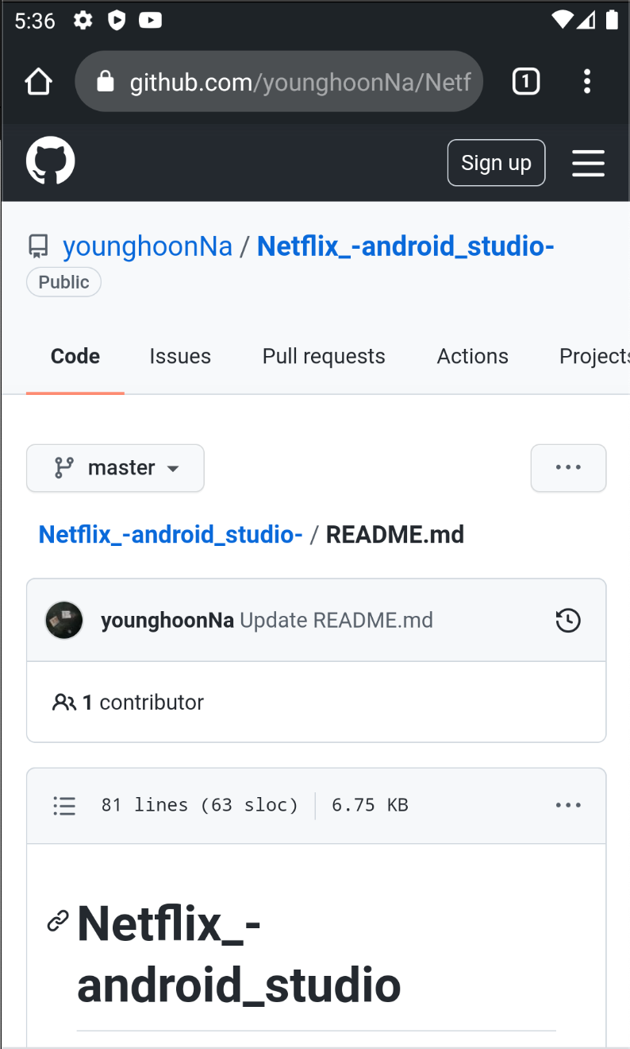
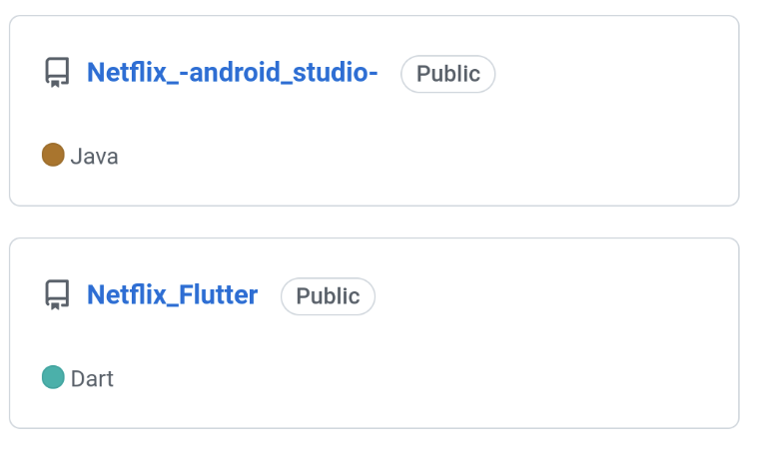
20185124 빅데이터 나영훈
Netflix 간략한 앱 구성도.
시작화면
이미지버튼
RalativeLayout 및 이미지 버튼 4개
기능 1 : bgm 나옴.
기능 2 : 파일 저장.
기능 : 3개의 XML 하나의 웹사이트 연결.

Slide 4
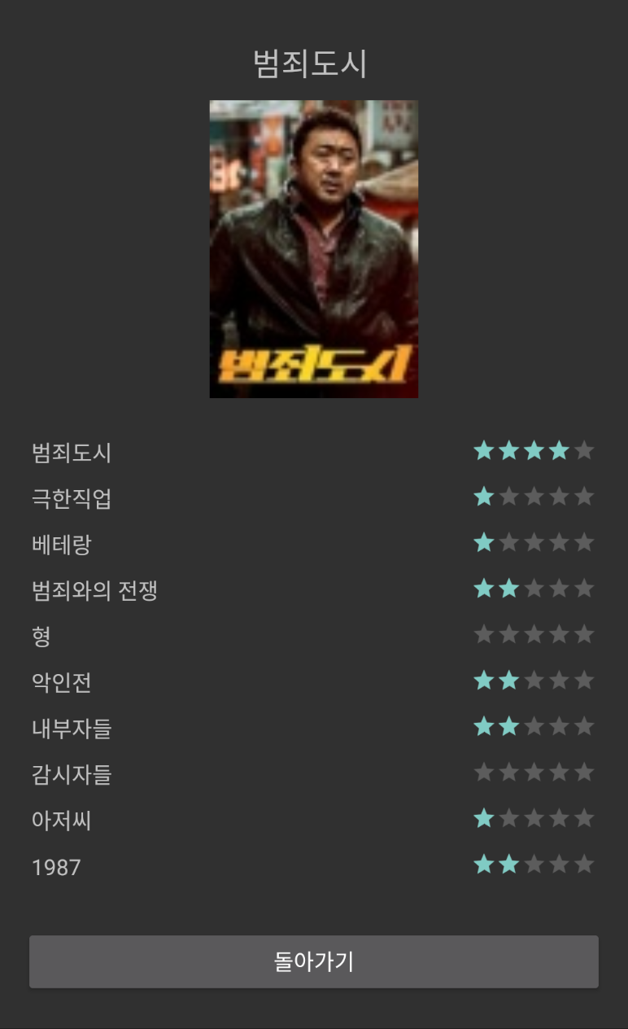
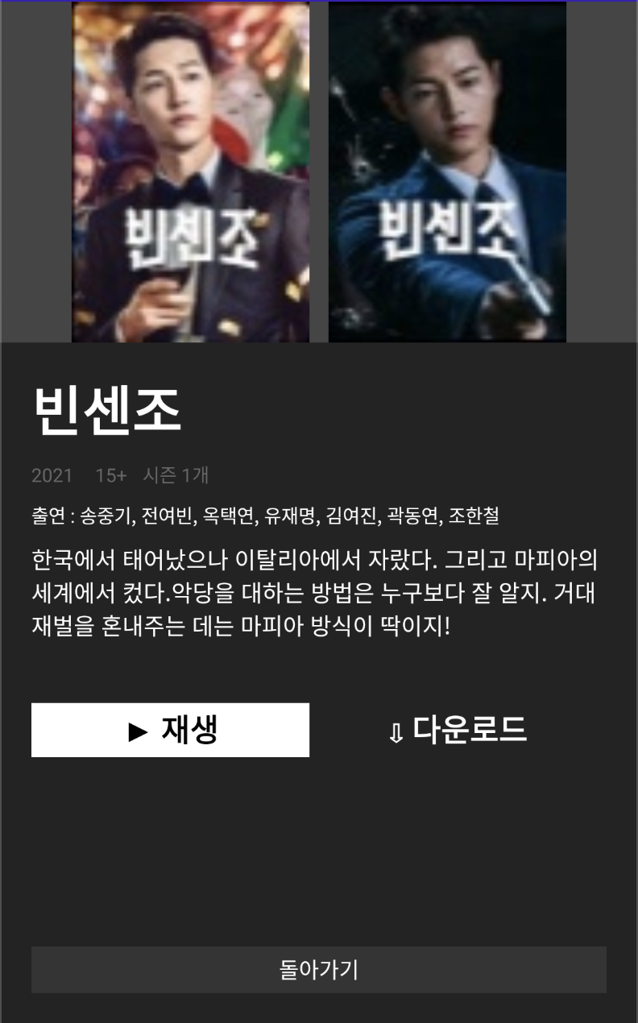
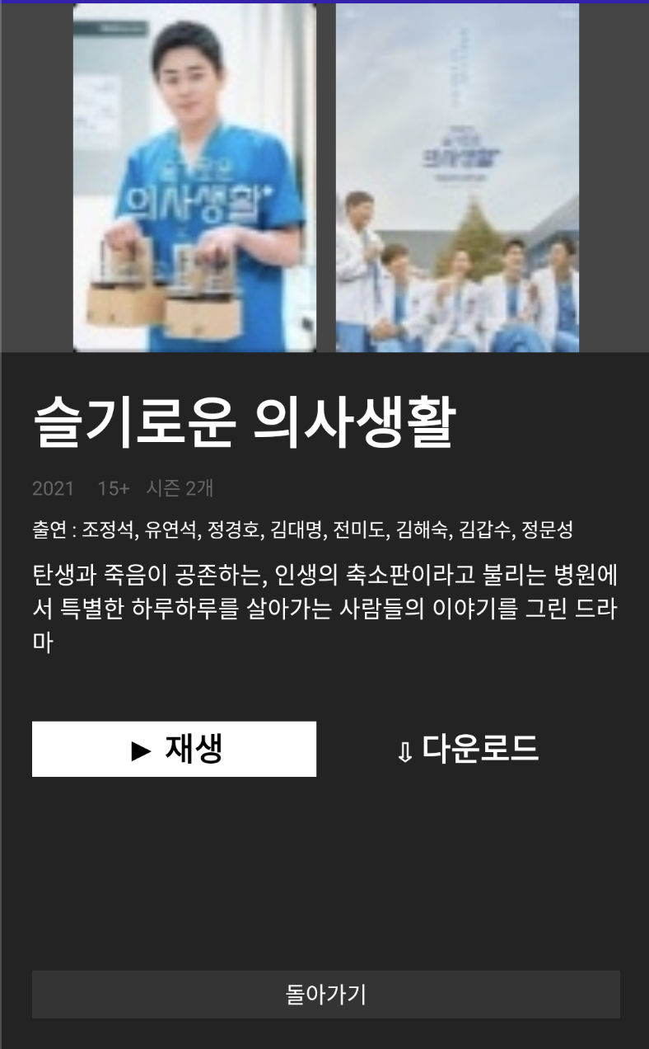
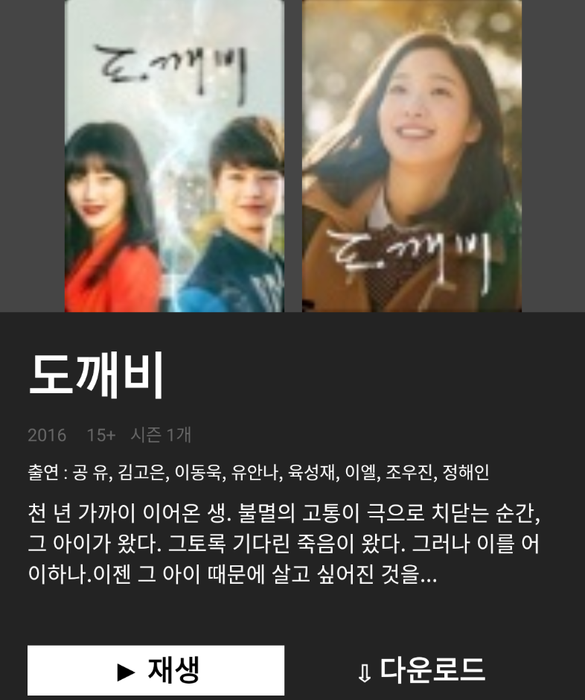
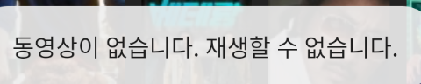
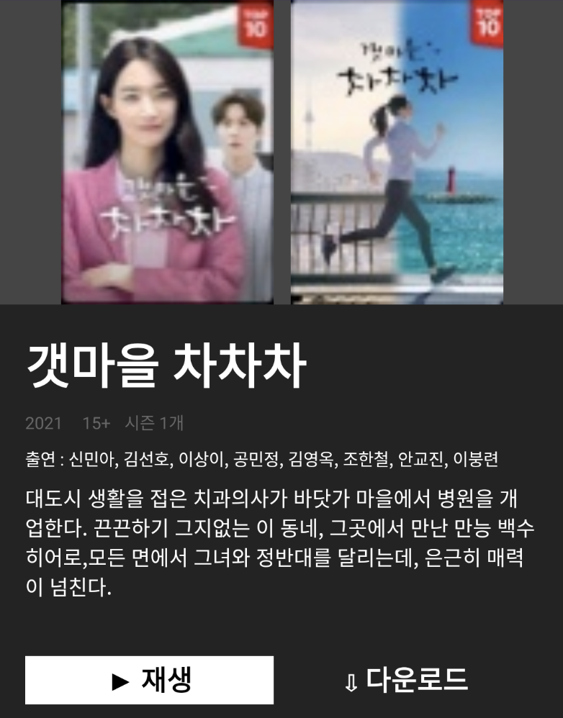
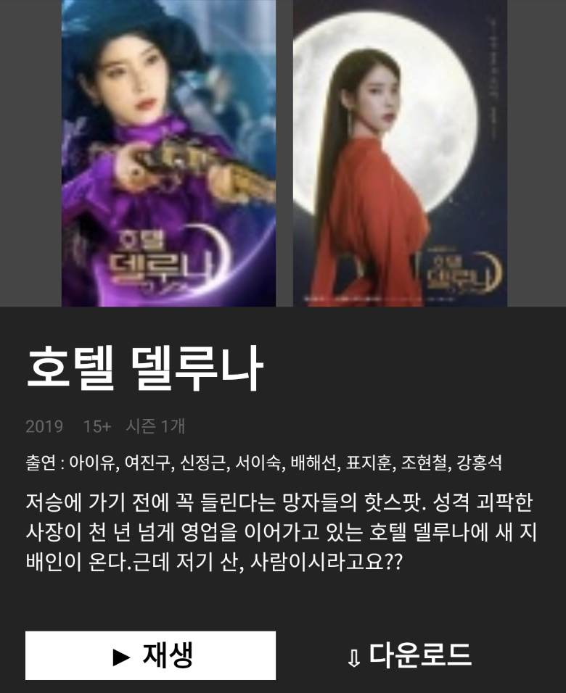
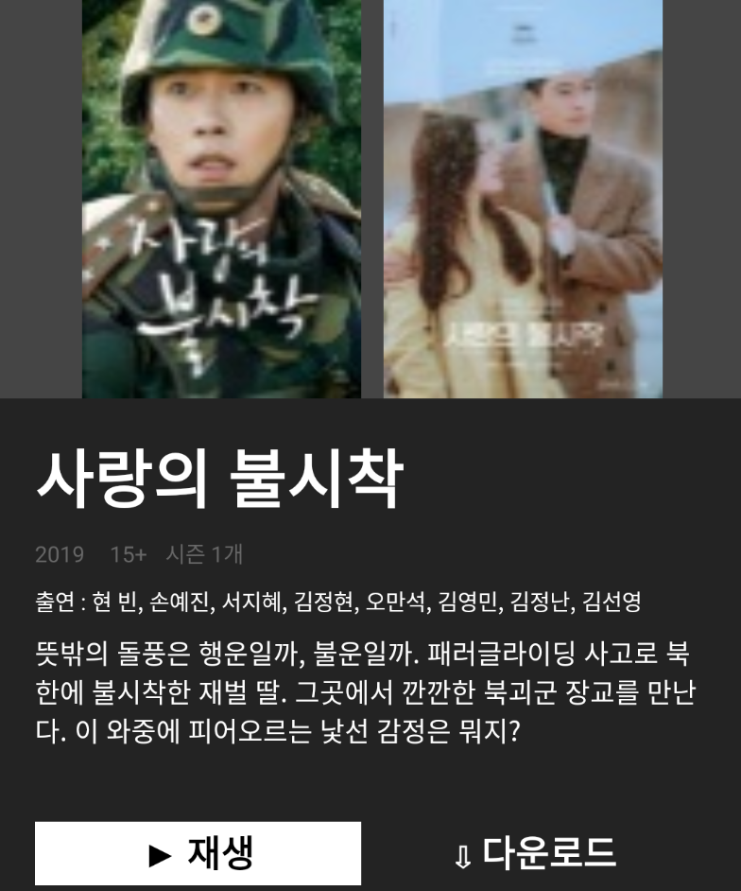
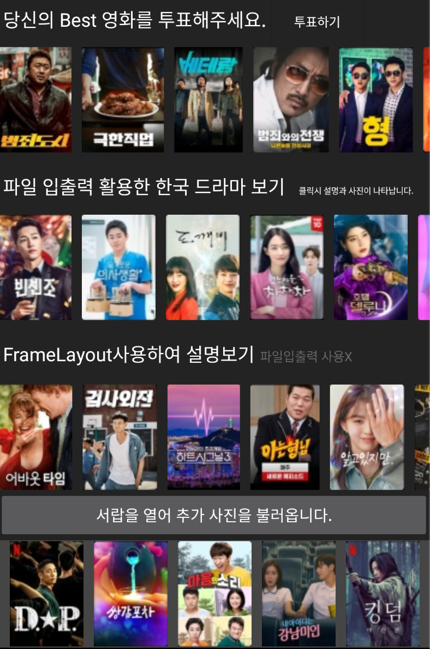
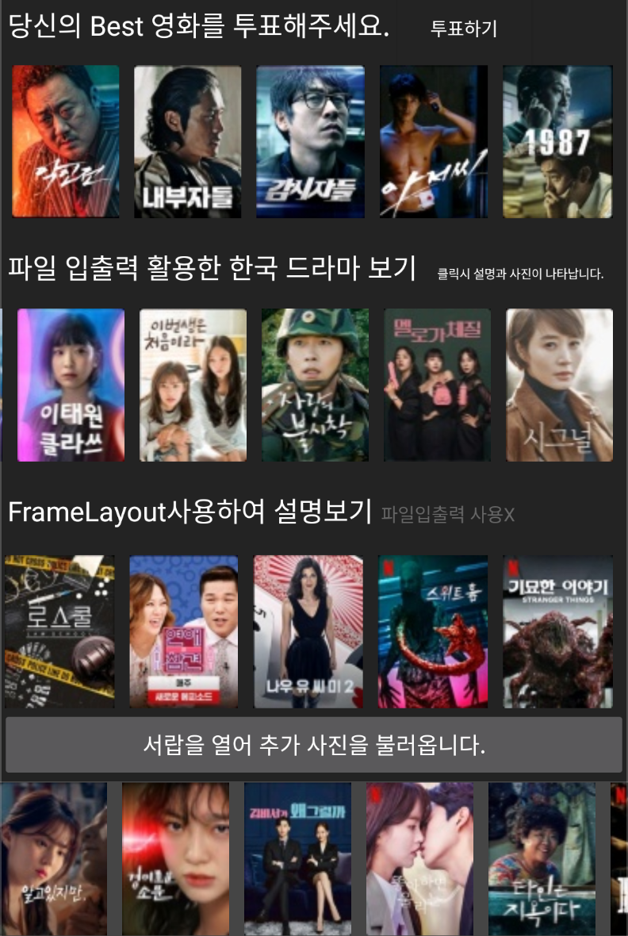
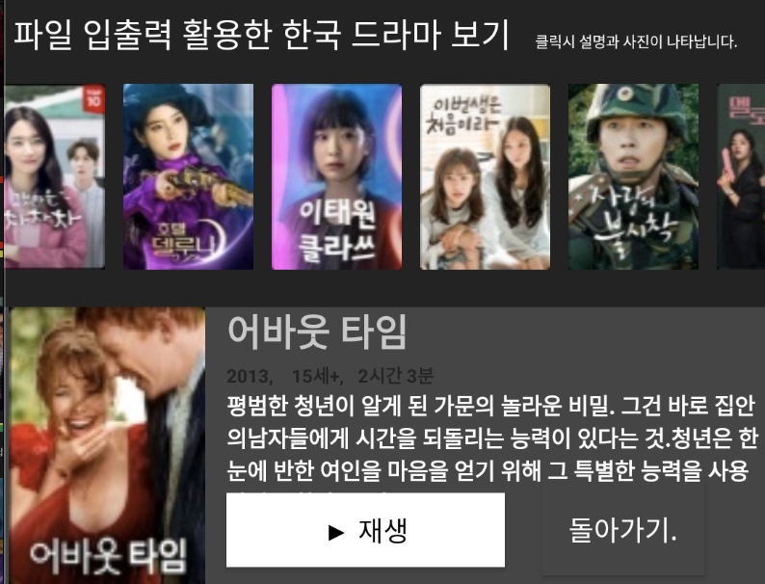
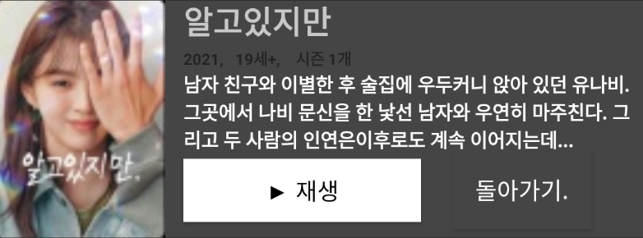
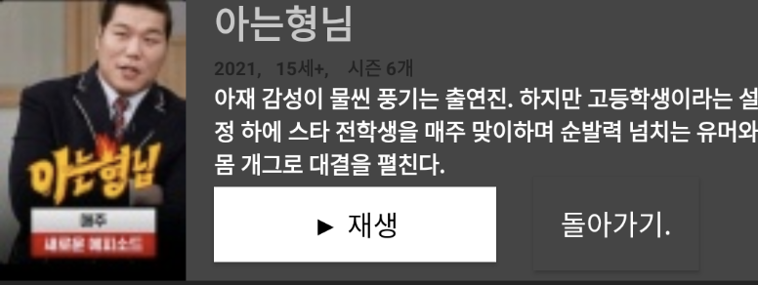
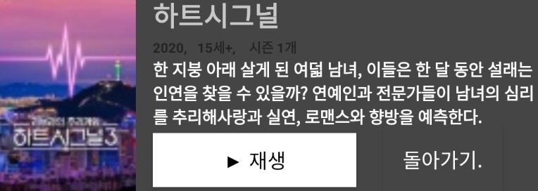
AutoCompleteTextView
Button 3개, 클릭시 토스트로 하단에 정보가 없다는 메시지 띄움,
HorizontalScrollView 사용.
13주차 명화 투표 프로젝트사용
일기장 앱 응용. // 파일 입출력 사용.
이미지 클릭시 영화에 대한 설명을 보여주는 XML 등장
MainActivity에서 저장한 파일이름 읽어서
Movie_des.java로 보냄.
4. 10개의 이미지, 1개의 java/xml 파일 사용
이미지 누르면 FrameLayout 으로 포스터에 대한 설명을 보여줌
2. 10개의 이미지를 MainProject.java에서 해결하였음.

Slide 5
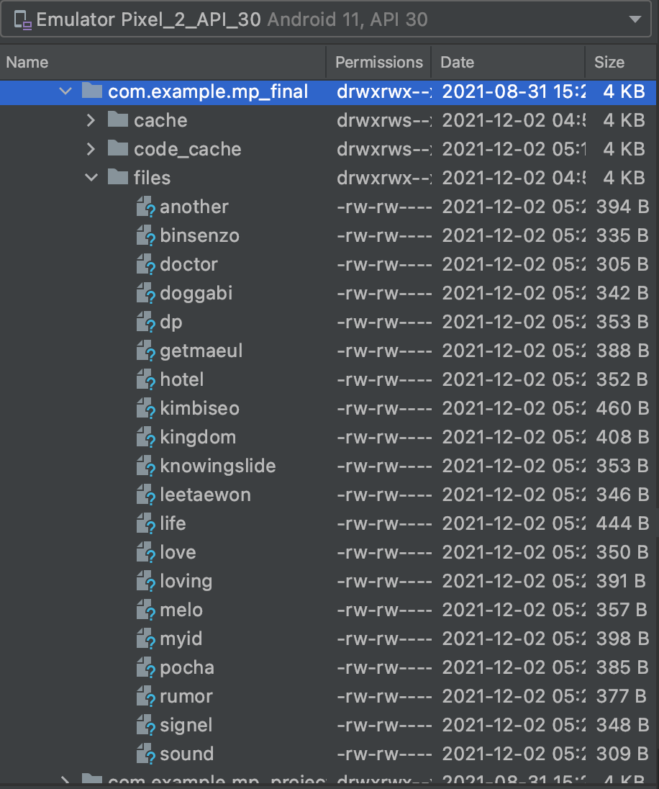
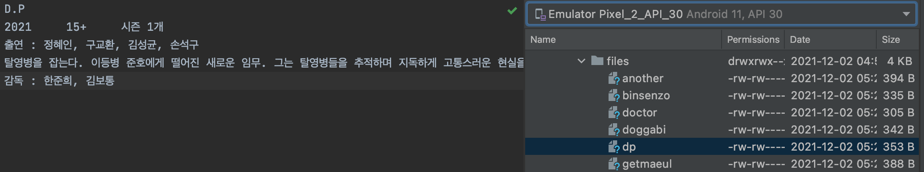
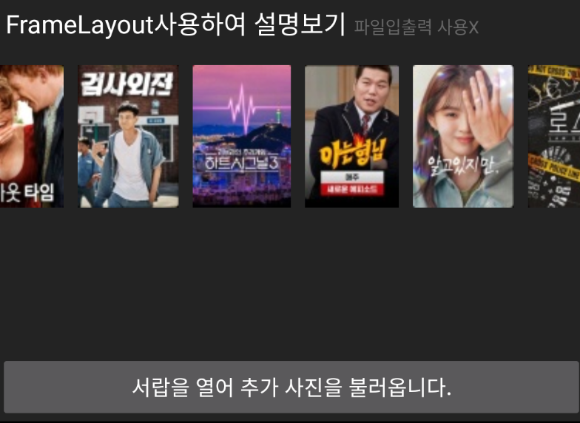
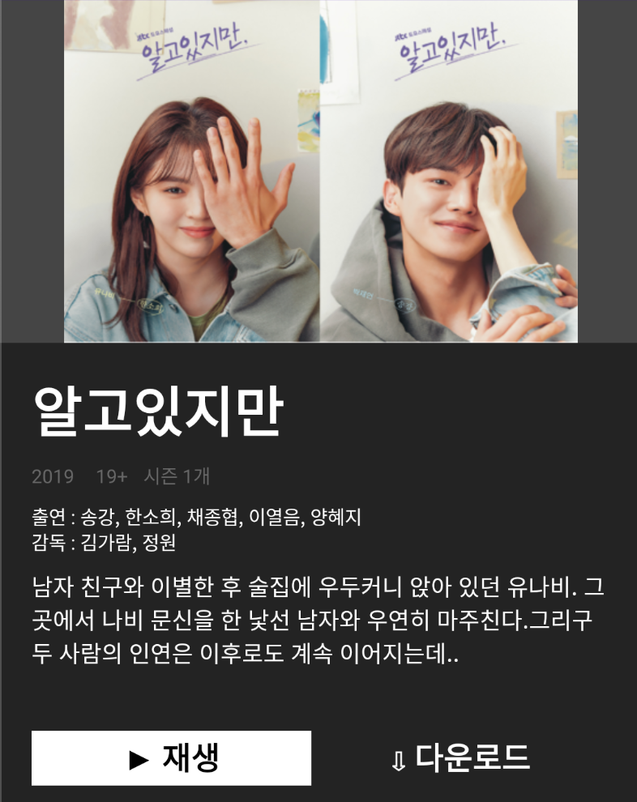
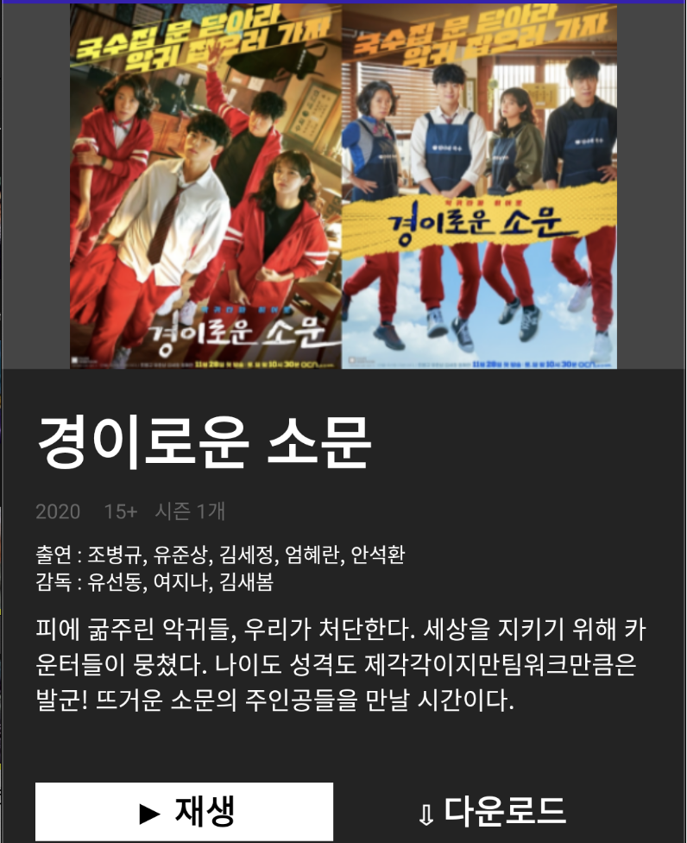
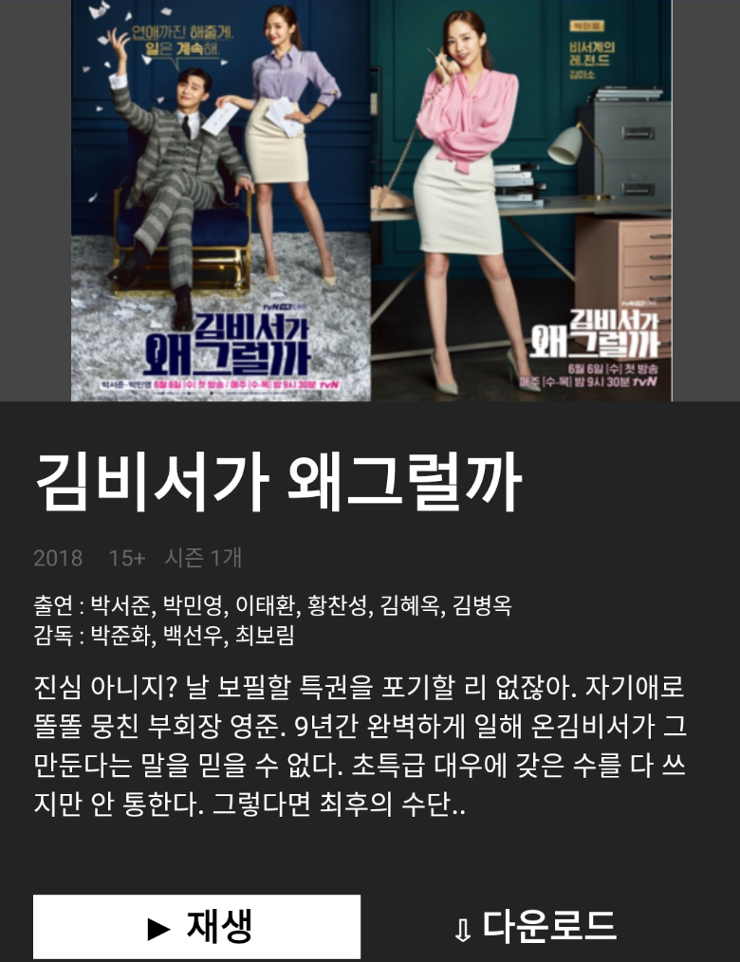
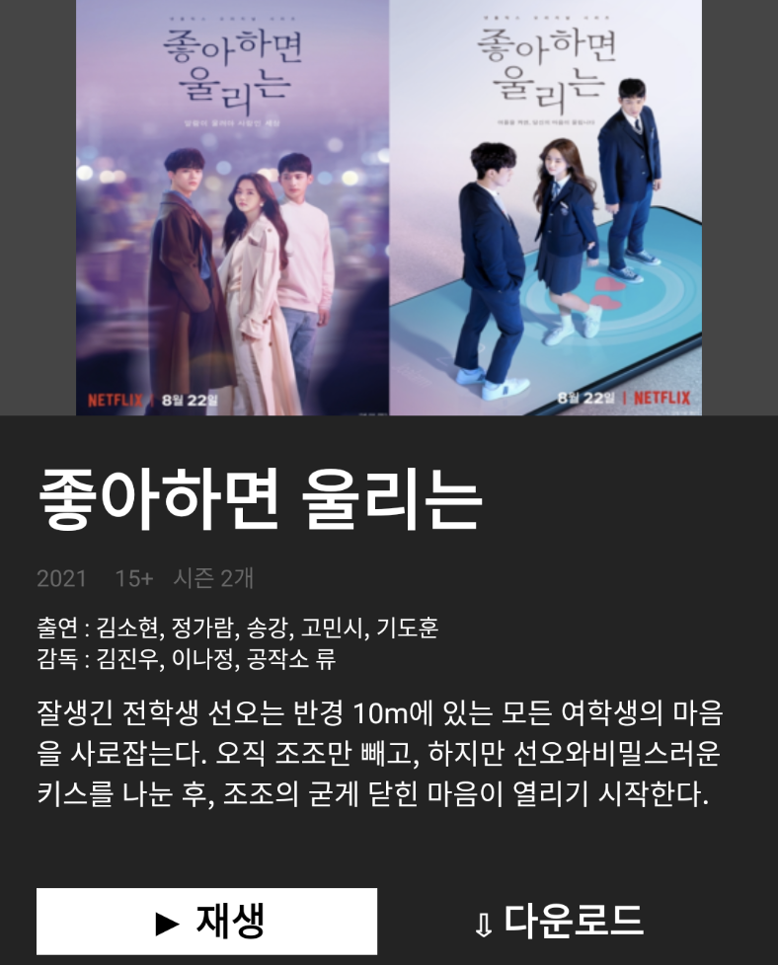
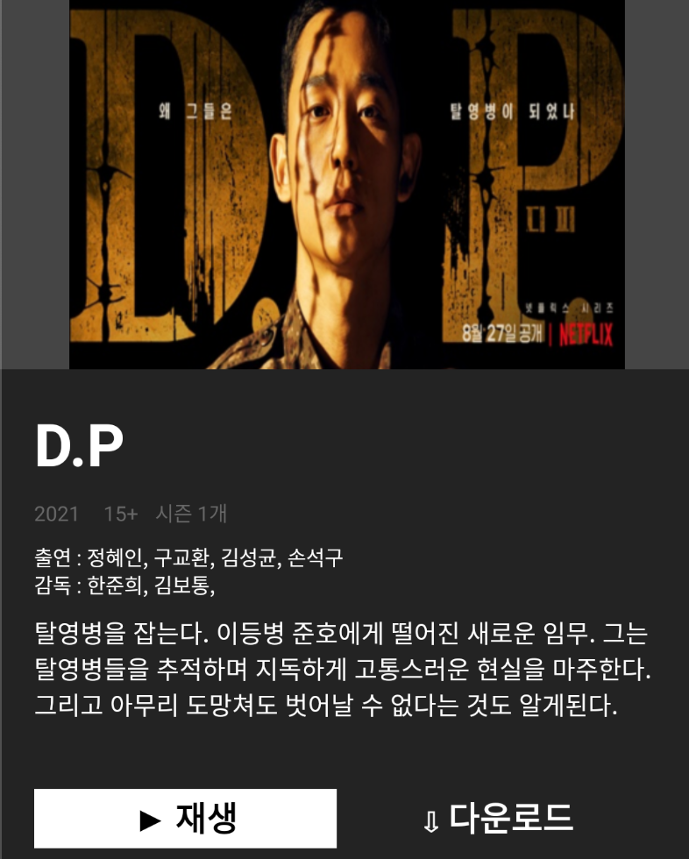
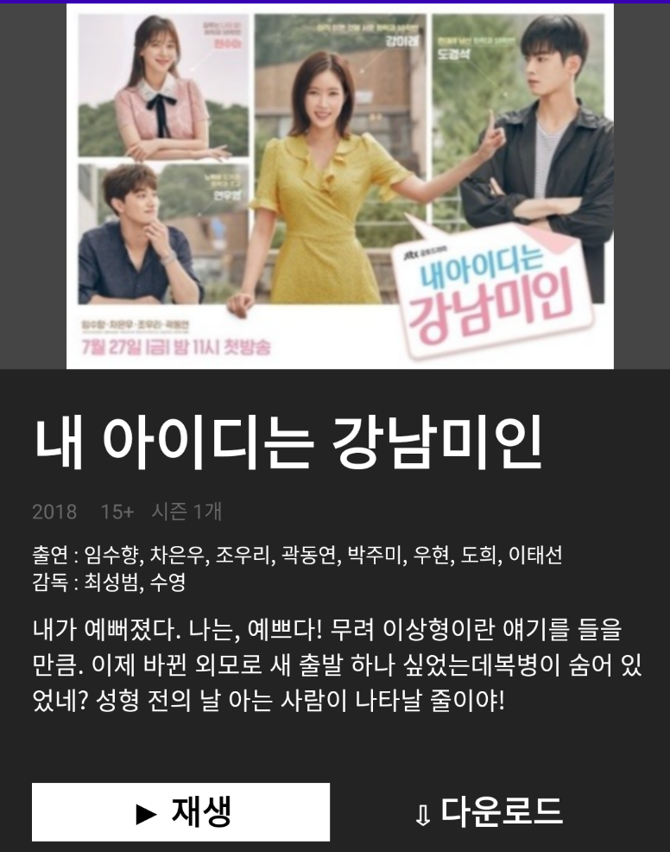
View -> Tool_windows -> Device_File_explorer
-> Data -> data -> 파일이름 -> files
서랍을 열면 이미지가 등장. SlidingDrawer.
파일입출력을 통해 MainActivity에서 저장한 파일이름을 불러와 내용을 SlideResult.java로 넘겨줌.
똑같이 10개의 이미지 1개의 java/xml 파일 사용

Slide 6
